Slide 1
Nedbør for Nordland
Beregnet gjennomsnittlig månedsnedbør for perioden 2080 til 2100 for 14 utvalgte steder i Nordland.
Utarbeidet av Fylkesmannen i Nordland, september 2018

Slide 2
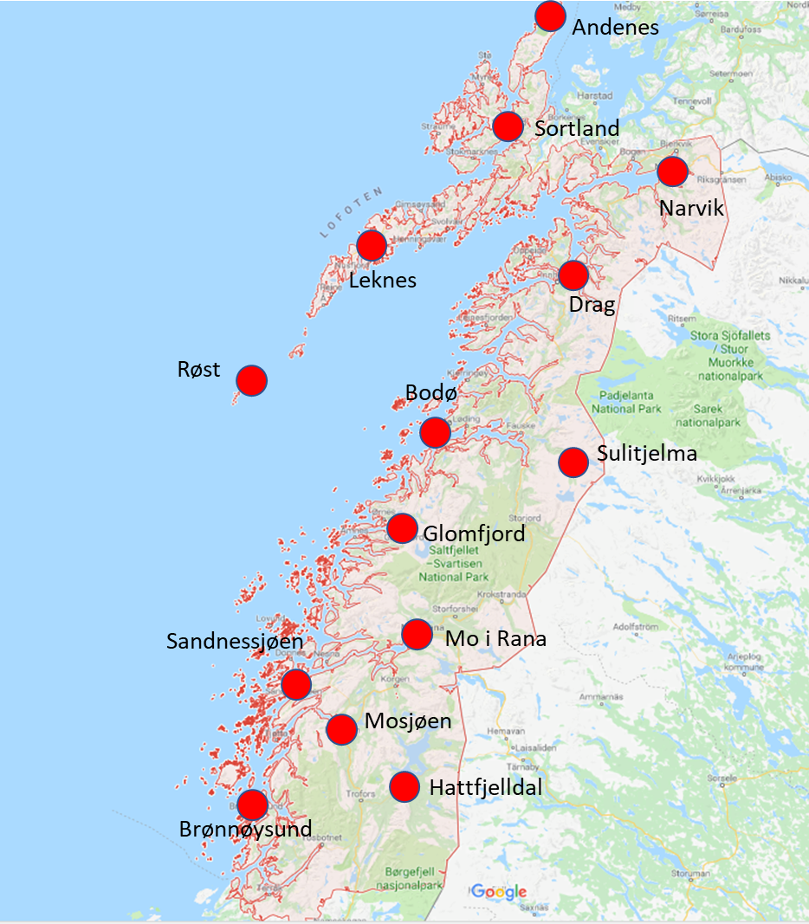
Nedbør for Nordland
Utslippsbaner
En viktig premiss i arbeidet med klimaarbeidet er hvilke utslippsbaner som legges til grunn for arbeidet. I arbeidet med utslippsreduksjon er det målene i Parisavtalen som er førende. I arbeidet med klimatilpasning skal derimot «føre var»-prinsippet legges til grunn. Det vil si at vi skal planlegge for et fremtidig samfunn der vi ikke har greid å redusere globale klimagassutslipp.
Vi har derfor to fremtidsscenarier å ta utgangspunkt i. Det ene er at vi globalt sett når Parisavtalens målsetninger for utslippskutt. Dette kaller vi lav utslippsbane. Det andre er at vi fortsetter utslipp som før, dette kaller vi høy utslippsbane. I beregninger av fremtidig nedbør for ulike steder i Nordland er begge utslippsbanene presentert.
Forventet klimautvikling
Data som beskriver forventet klimautvikling i Nordland er hentet fra Klimaprofil Nordland. Klimaprofilen er utarbeidet av Norsk klimaservicesenter som driftes av blant annet meteorologisk institutt og NVE. Data er beregnet for årene i perioden 2080 til 2100. Dagens gjennomsnittlige månedsnedbør er hentet fra meteorologisk institutt og representerer normalperioden 1960 til 1990.
Målestasjoner
Data for nedbør er presentert for 14 ulike stasjoner geografisk spredt rundt i Nordland. Målestasjonenes plassering er vist på kartet til høyre.

Slide 3
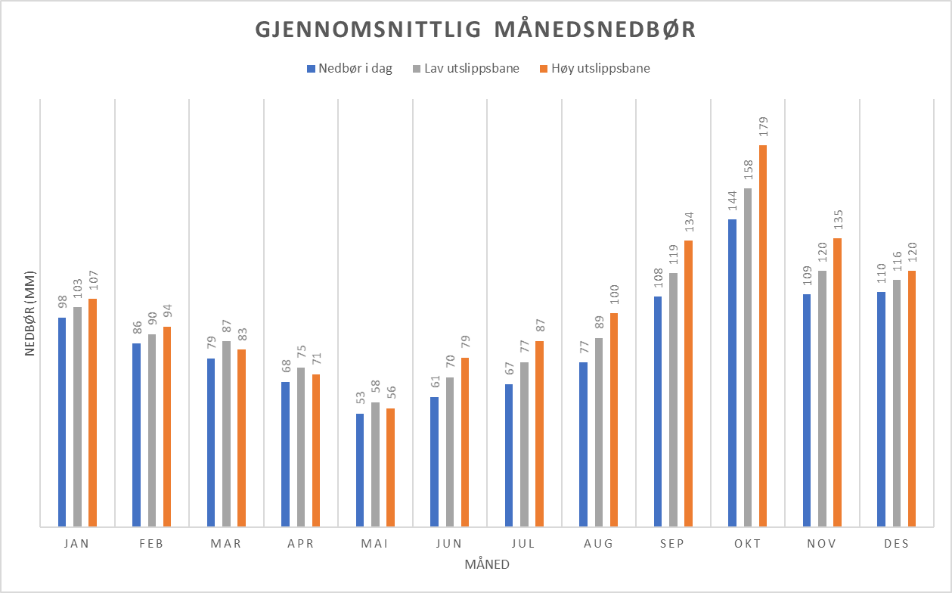
Andenes

Slide 4
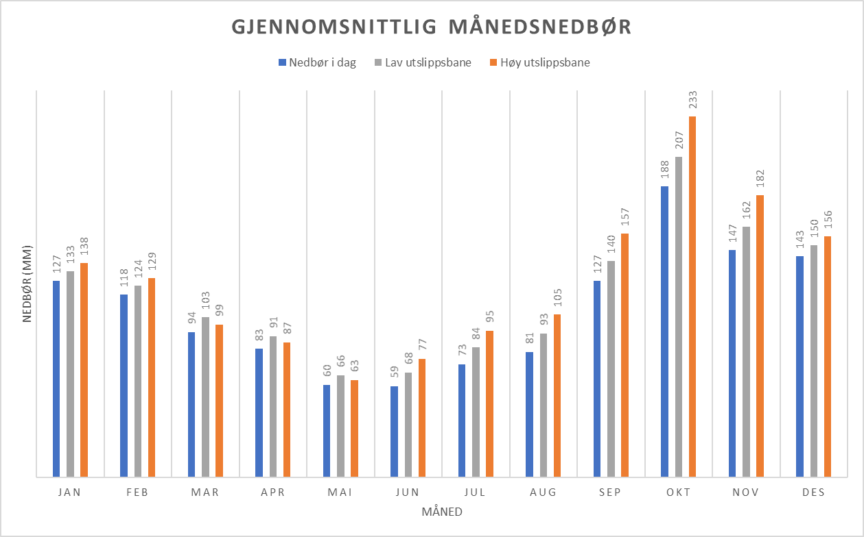
Sortland

Slide 5
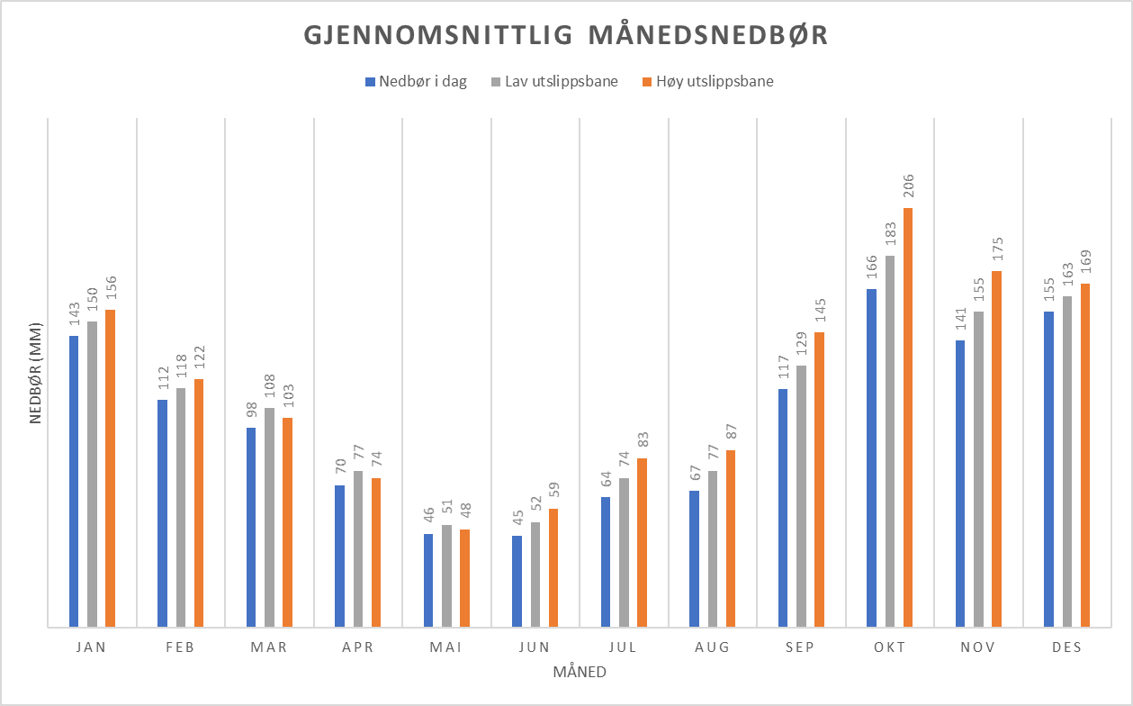
Leknes

Slide 6
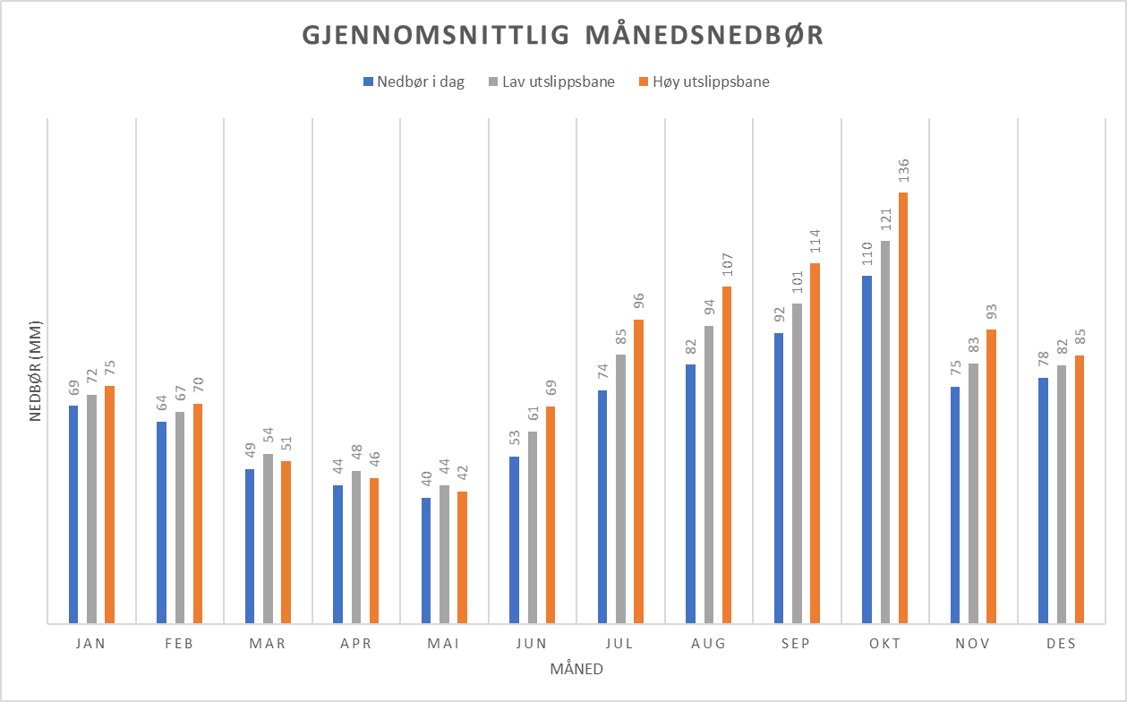
Narvik

Slide 7
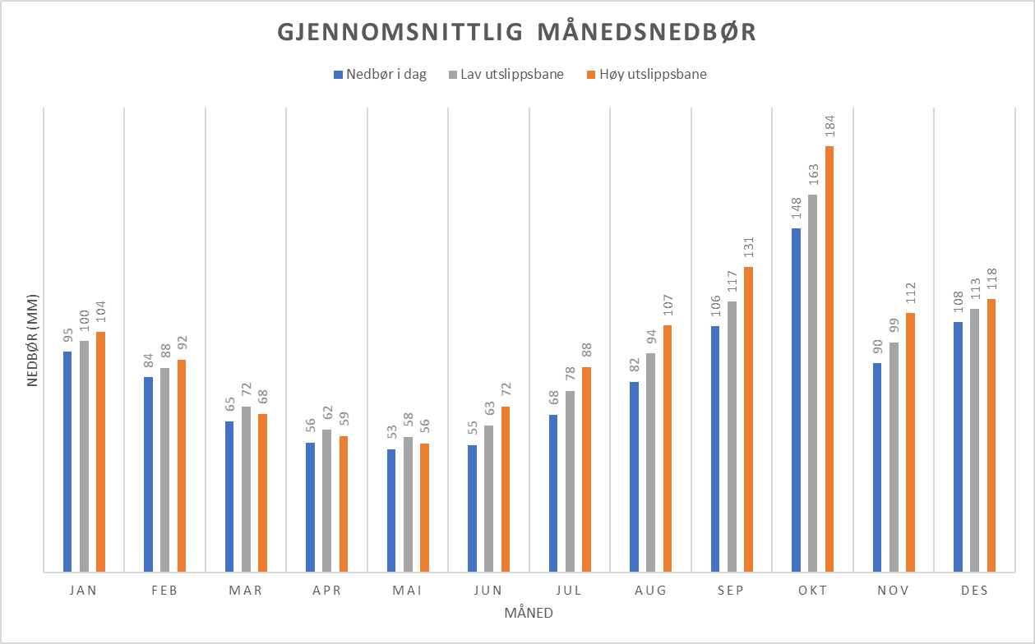
Drag

Slide 8
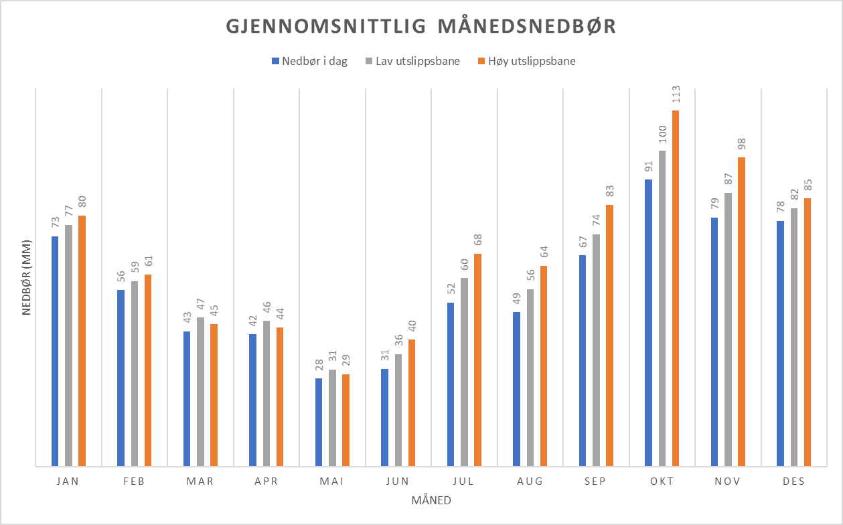
Røst

Slide 9
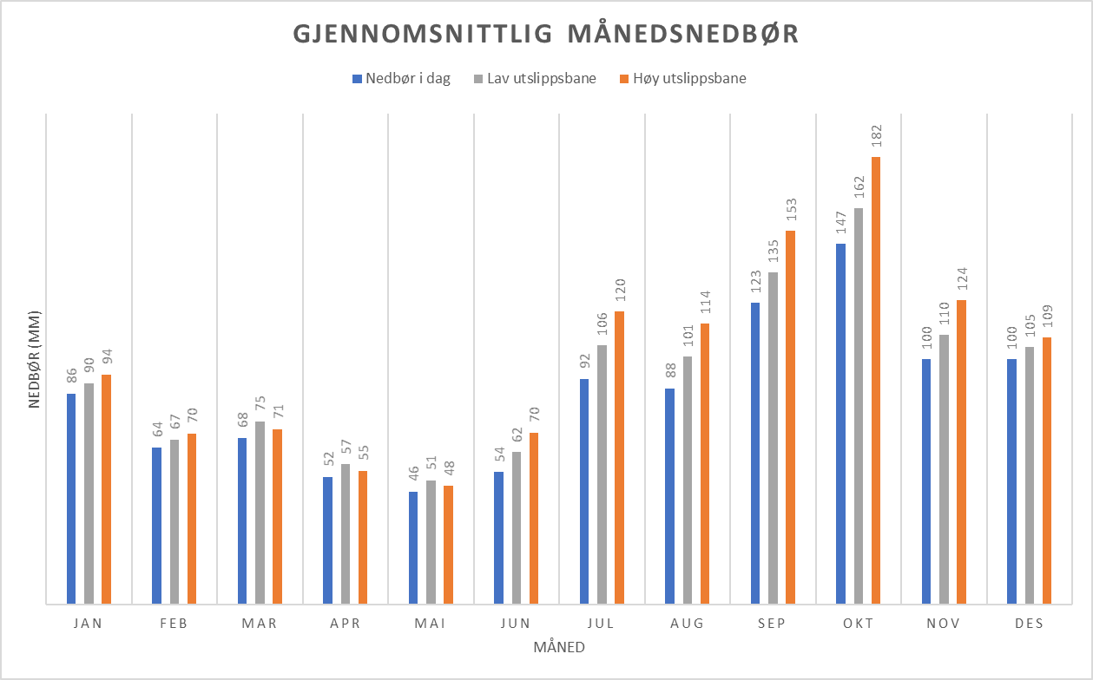
Bodø

Slide 10
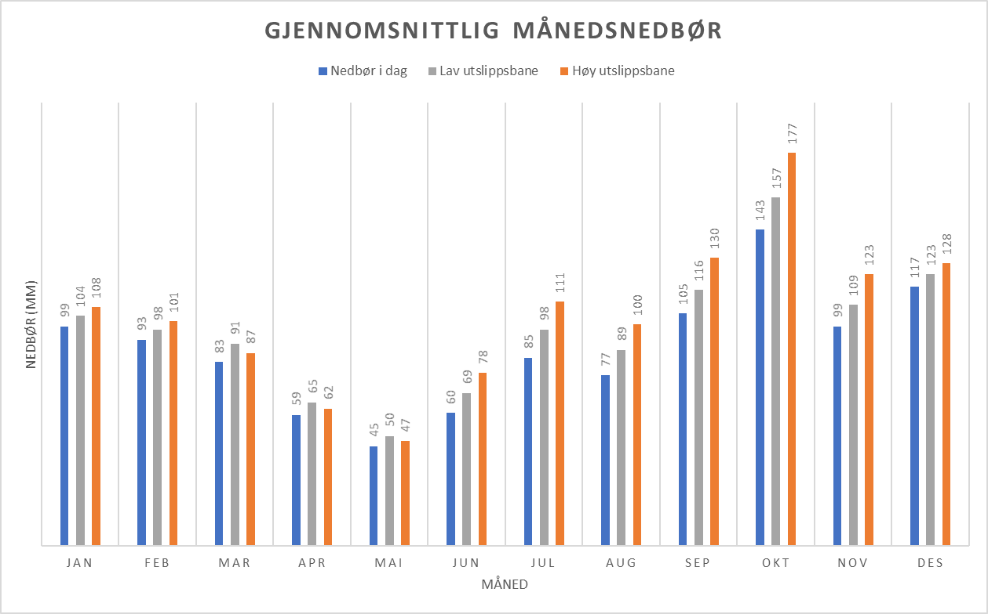
Sulitjelma

Slide 11
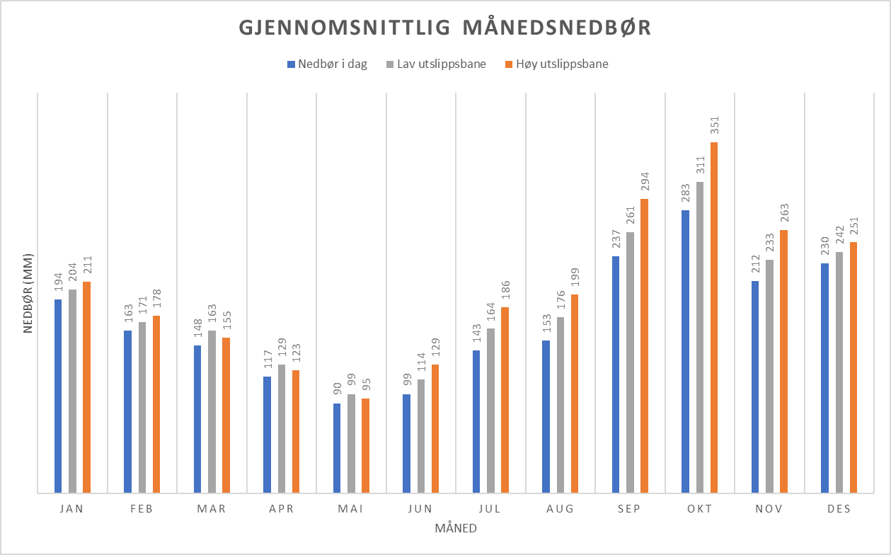
Glomfjord

Slide 12
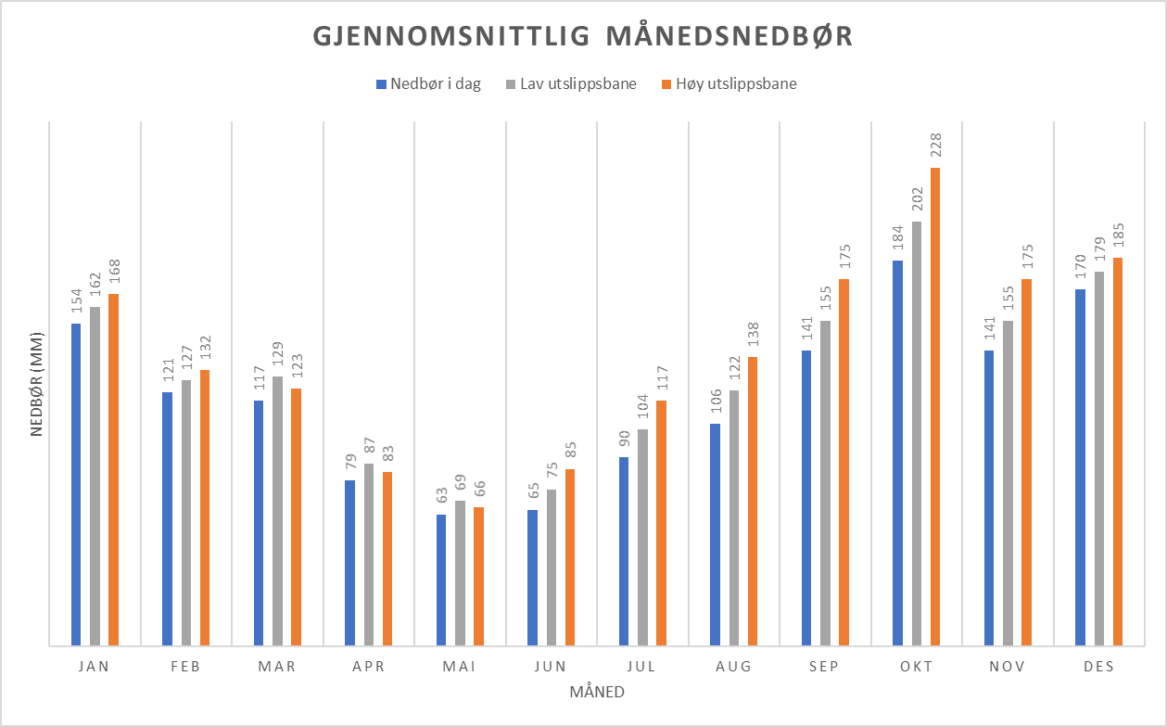
Mo i Rana

Slide 13
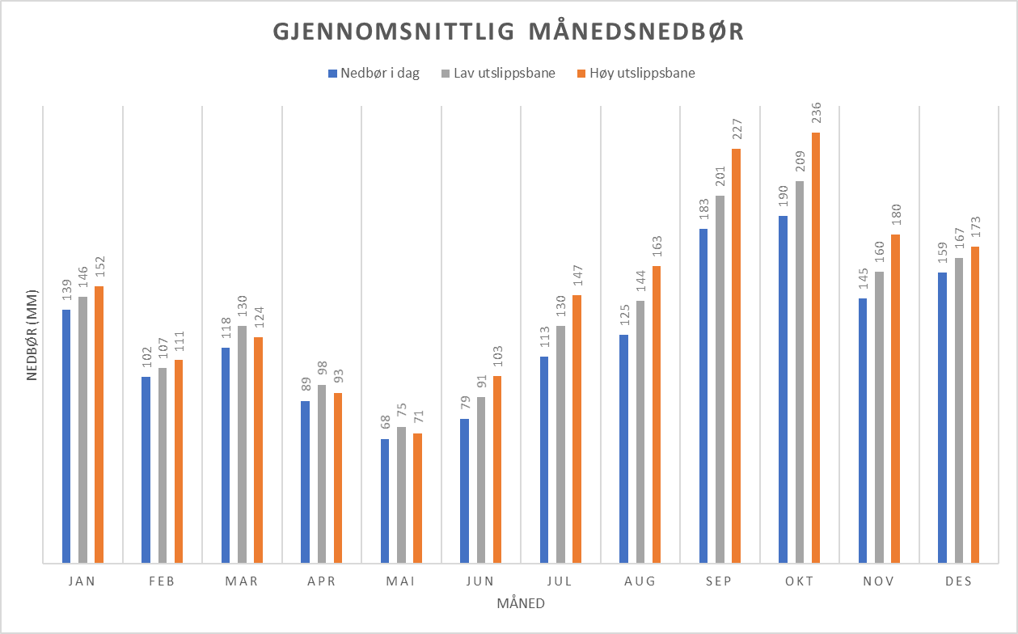
Sandnessjøen

Slide 14
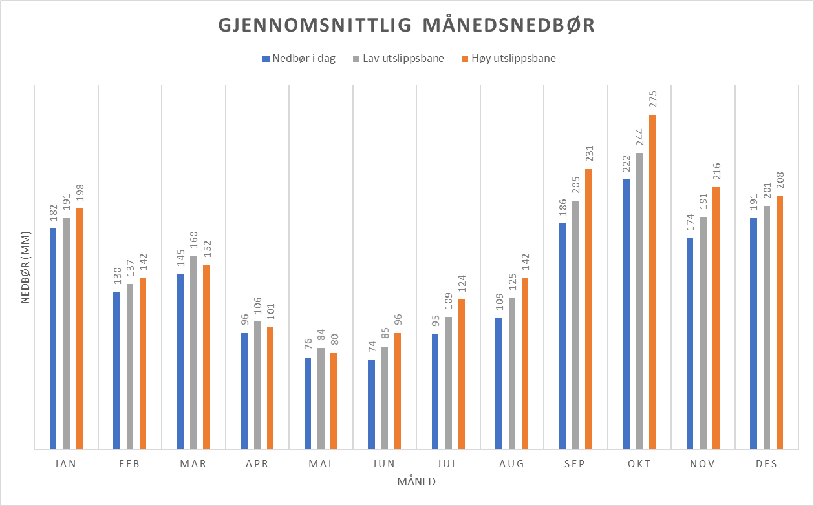
Mosjøen

Slide 15
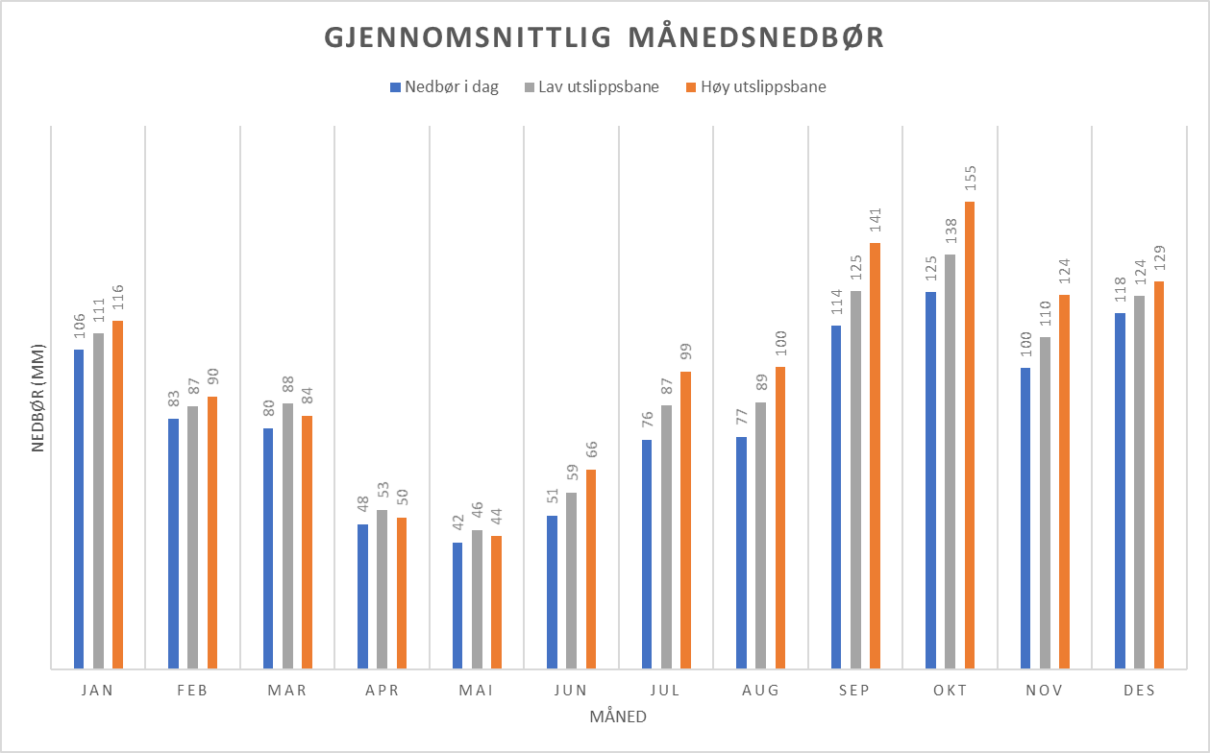
Hattfjelldal

Slide 16
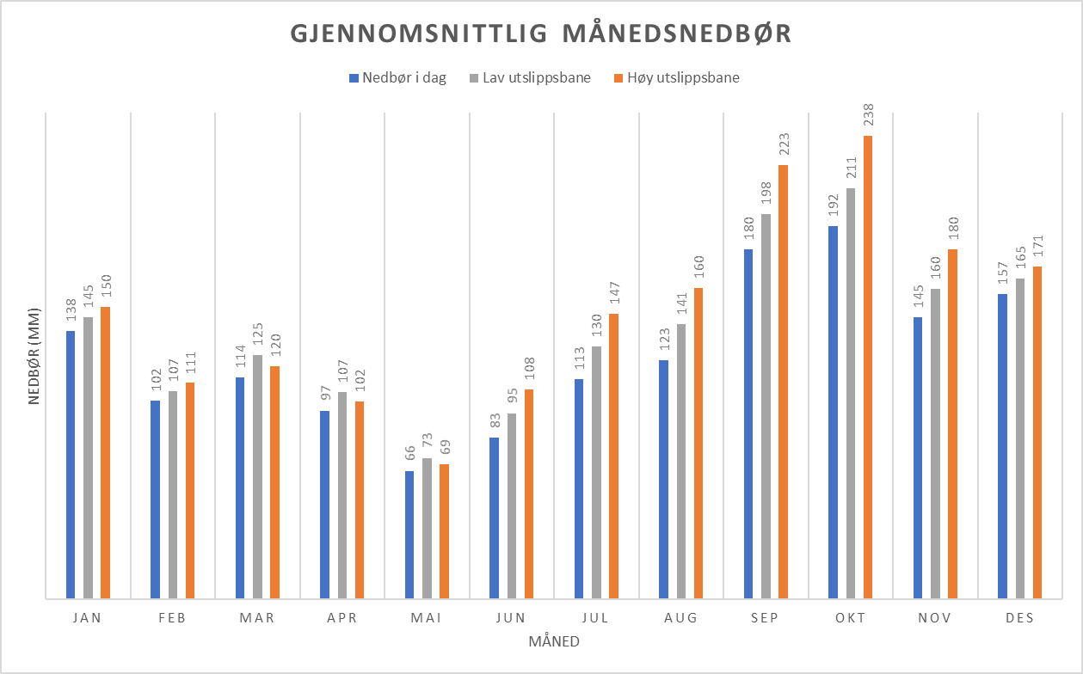
Brønnøysund

